Slide 1
Biterm Topic Modelを用いた SNS上の商品レビューの関連性評価
A-1
2024/ 2/13
2023年度修士論文発表会
22861651 西原 涼介
指導教員 相馬 隆郎 准教授

Slide 2
発表構成
研究背景・目的
トピックモデル
提案手法
実コメントを用いた提案手法の精度評価
まとめ

Slide 3
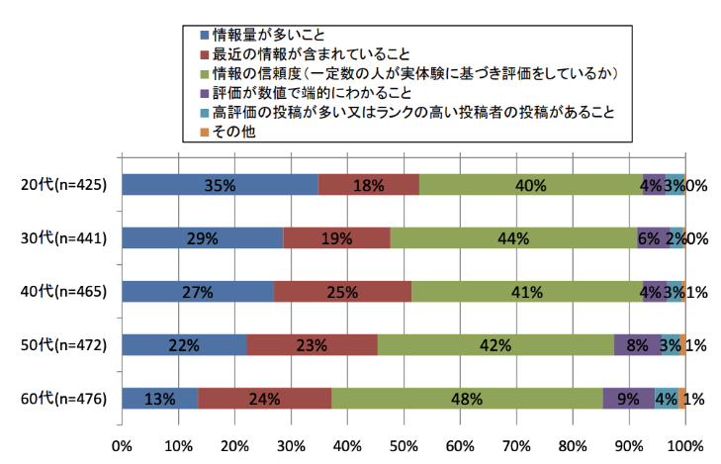
1.研究背景・目的
研究背景
ECサイトの普及による利用者の増加
レビューを参考にしているユーザーは
ECサイト利用者の約70%
消費者はレビューの信頼性を重視
評判情報は主観的な情報のため
信頼性が低いものもある
消費者がレビューに対して重視している項目 [1]
レビューの信頼性を評価することが重要
[1] https://n-works.link/blog/ec-production/ecsite_review

Slide 4
1.研究背景・目的
関連研究
Amazonの商品レビューから参考になる順番に並び替えるシステムの構築[2]
→単語の出現頻度を特徴量として学習, クイックソートを利用した評価法で評価
単語の出現頻度を用いているため, 文章数・文章の長さがある程度必要
実名・顕名・匿名がレビューの信頼性に与える影響について[3]
→顕名・匿名のレビューほど共起ネットワークが密であり,
より詳細なレビューを求められている
詳細な文章が比較的少なく, 顕名・匿名であることが多い
SNS上のレビューを分析する手法が必要

Slide 5
1.研究背景・目的
研究目的
口コミサイト等のレビュー
動画系SNS(YouTube), X(旧Twitter)の利用者の増加
企業のSNS利用数の増加
比較的長文が多い
評価表現を含む文が多い
投稿する目的がある
SNS上での自社製品やサービスの宣伝が増加
SNSのコメントが口コミサイトのレビューと同等に
消費者の購入判断材料になる
企業にとってユーザーの声を
SNS上のコメント、レビュー
比較的短文が多い
評価表現を含む文が少ない
気軽に投稿できる
研究目的
YouTube上のコメントと商品との関連性を評価し
消費者の購入判断材料になるコメントを抽出する

Slide 6
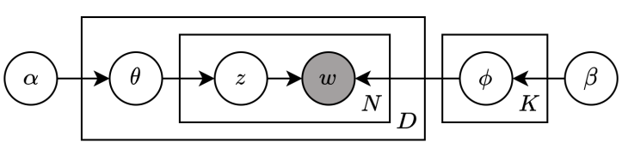
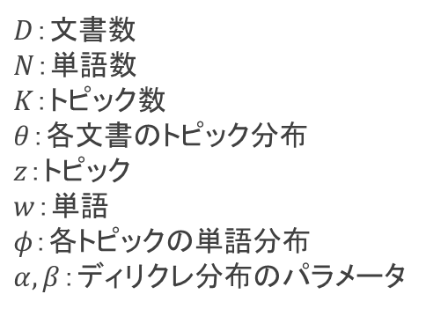
2.トピックモデル
Latent Dirichlet Allocation (LDA)[4]
LDA：文書集合から潜在的なトピックを推定する確率的生成モデル
文書ごとにトピック分布が存在する
一つ一つの文章の単語を生成する
短いテキストの場合, 単語のスパース性が問題になる
LDAのグラフィカルモデル表現
$D$：文書数
$N$：単語数
$K$：トピック数
$θ$：各文書のトピック分布
$z$：トピック
$w$：単語
$φ$：各トピックの単語分布
$α, β$：ディリクレ分布のパラメータ

Slide 7
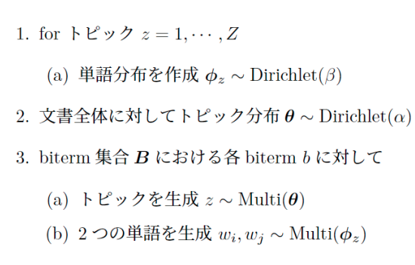
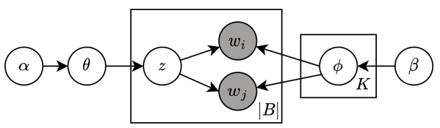
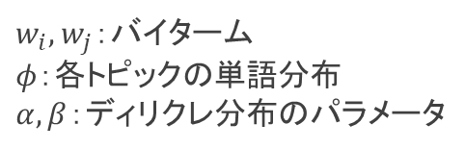
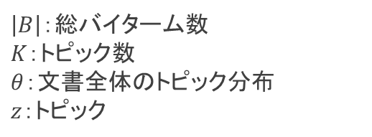
2.トピックモデル
Biterm Topic Model (BTM)[5]
BTM：短い文書に適したトピックモデル
BTMのグラフィカルモデル表現
$\left|B\right|：$総バイターム数
$K$：トピック数
$θ$：文書全体のトピック分布
$z$：トピック
$w_{i}, w_{j}$：バイターム
$φ$：各トピックの単語分布
$α, β$：ディリクレ分布のパラメータ
文書集合全体に対してトピック分布が存在する
文書集合全体の単語の共起性を利用

Slide 8
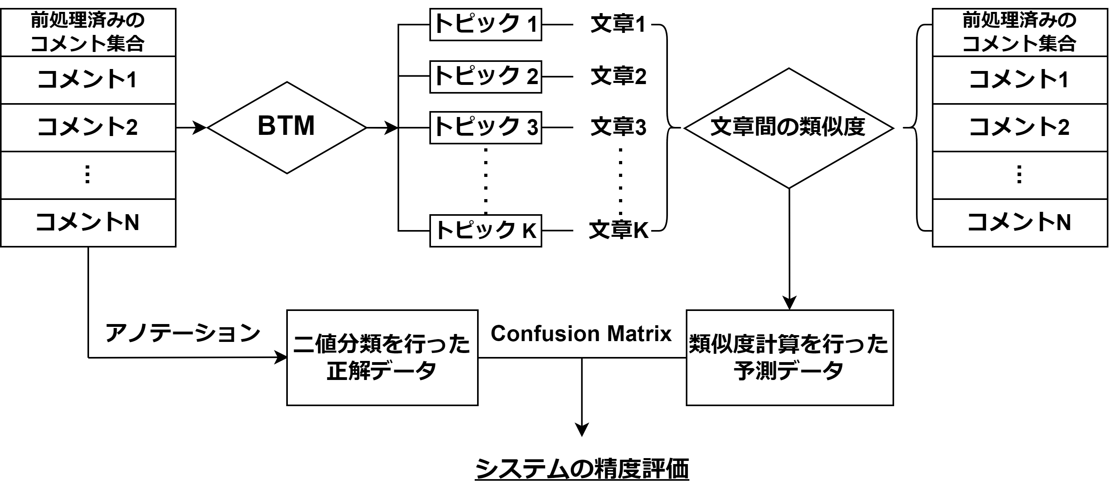
3.提案手法
コメントと対象動画の関連性評価システムの提案

Slide 9
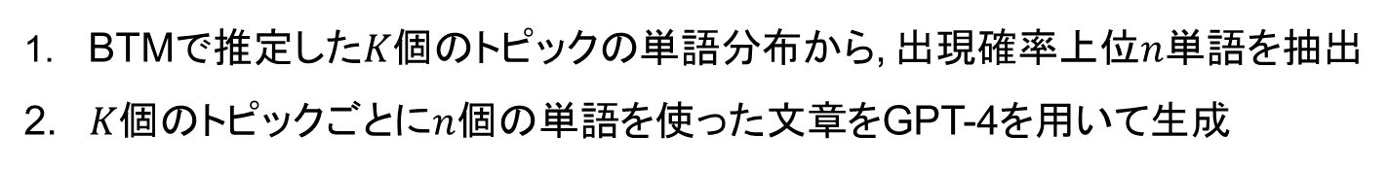
3.提案手法
出現確率上位の単語から文章を生成
GPT-4
大規模学習
膨大なデータセットから広範囲の知識を学習
RLHF
人間のフィードバックからの強化学習
マルチモーダル
異なる種類のデータ間を統合
BTMで推定した$K$個のトピックの単語分布から, 出現確率上位$n$単語を抽出
$K$個のトピックごとに$n$個の単語を使った文章をGPT-4を用いて生成
BTMで抽出した単語は動画のトピックに関連するワードである
生成した文章はトピックに対して代表的である

Slide 10
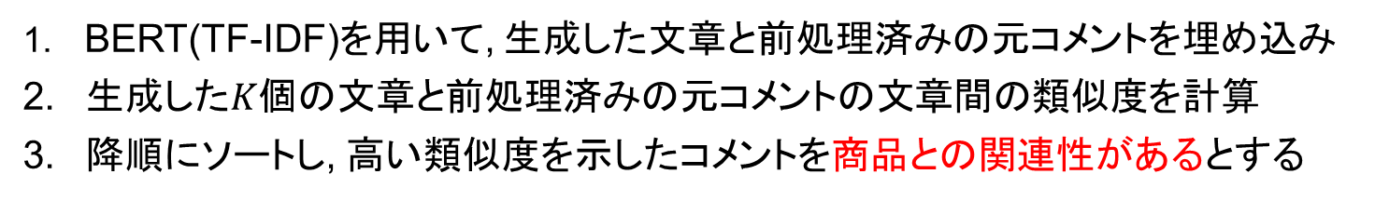
3.提案手法
文章間の類似度計算
BERT
双方向型文脈モデル
文脈を考慮した意味表現を含む
TF-IDF
単語の出現頻度×逆文書頻度
文書中に含まれる単語の重要度を評価
BERT(TF-IDF)を用いて, 生成した文章と前処理済みの元コメントを埋め込み
生成した$K$個の文章と前処理済みの元コメントの文章間の類似度を計算
降順にソートし, 高い類似度を示したコメントを商品との関連性があるとする
動画のトピックに対して代表的である文章との類似度が高い
商品・サービスとの関連性が高い

Slide 11
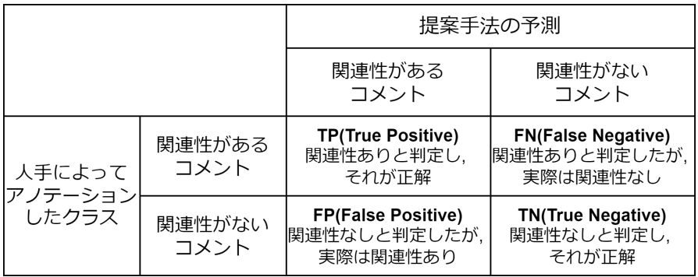
3.提案手法
提案手法の精度評価手法
アノテーション基準
関連性あり
商品に直接関係している
視聴者の意見・感情を含んでいる
関連性なし
動画投稿者に関係している
その他
Confusion Matrix
元コメントに対して人手でラベル付けを行う
類似度計算したデータにラベル付けを行う
正解ラベルと同数
類似度結果上位25%, 50%, 75%
Confusion Matrixから評価指標を算出
評価指標から提案手法の有用性を検証

Slide 12
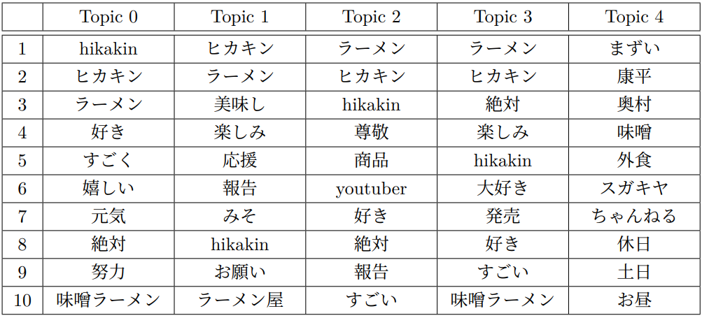
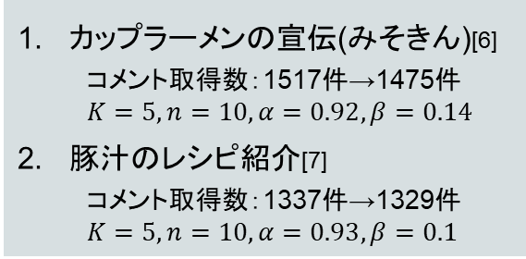
4.実コメントを用いた提案手法の精度評価
実コメントを用いた実験結果
実験データ
トピックごとの出現確率上位10単語(みそきん)
カップラーメンの宣伝(みそきん)[6]
コメント取得数：1517件→1475件
$$K=5, n=10, α=0.92, β=0.14$$
豚汁のレシピ紹介[7]
コメント取得数：1337件→1329件
$$K=5, n=10, α=0.93, β=0.1$$
前処理
絵文字, 顔文字, 記号, URL削除
分かち書き(MeCab)
辞書：mecab-ipadic-NEologd
ストップワード除去
文章生成結果例
みそきん Topic 0 | ヒカキンさんがラーメンが好きなのを知って、すごく嬉しいです！彼の元気と努力が絶対味噌ラーメンのように強い味を出していますね！
豚汁 Topic 1 | リュウジのレシピで作った豚汁、美味しい！生姜とニンニクが効いた味噌汁、本当に美味しくて最高！

Slide 13
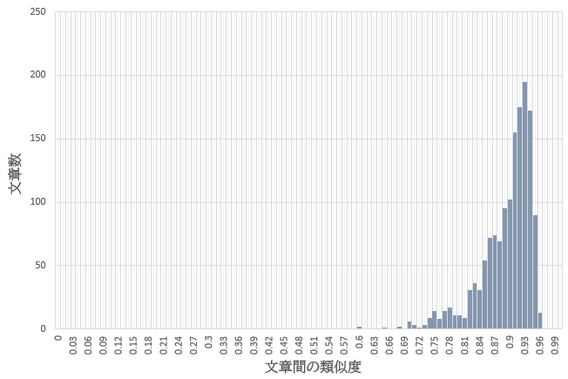
4.実コメントを用いた提案手法の精度評価
文章間の類似度結果 BERT
類似度 | 前処理済みの元コメント（みそきんの例）
0.9573930 | アレルギーの関係で小麦がたくさん食べれないので メシ版が凄く嬉しい味噌大好きです絶対食べます
0.9363672 | 白味噌を入れることによってガツンとくる旨味が鈍くなる気がするけどどうなんだろうか早く買って食べたい
0.9300542 | 再生回数見て思ったけど今でもみんなの関心を惹き付けてる事が凄いちゃんとみんなhikakinの事気になってるんだね
0.9181535 | 私ヒカキンの誕生日のまえがたんじようびです
0.9017093 | それでも人工甘味料入ってる
0.85~0.96の類似度を示す文章が多い
商品と関連しているコメントの類似度が高くなっている
無関係なコメントも存在する
文章の長さに依存しにくい

Slide 14
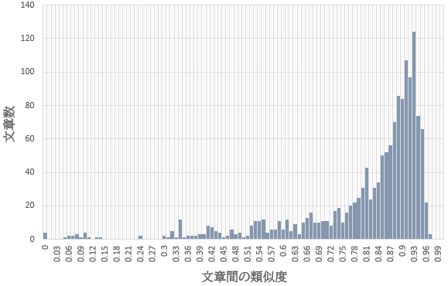
4.実コメントを用いた提案手法の精度評価
文章間の類似度結果 TF-IDF
類似度 | 前処理済みの元コメント（みそきんの例）
0.9274531 | アレルギーの関係で小麦がたくさん食べれないのでメシ版が凄く嬉しい味噌大好きです絶対食べます
0.9244028 | 再生回数見て思ったけど今でもみんなの関心を惹き付けてる事が凄いちゃんとみんなhikakinの事気になってるんだね
0.9147706 | 白味噌を入れることによってガツンとくる旨味が鈍くなる気がするけどどうなんだろうか早く買って食べたい
0.8955083 | 私ヒカキンの誕生日のまえがたんじようびです
0.6485178 | それでも人工甘味料入ってる
0.8以下の類似度を示すコメントがBERTに比べて多い
商品と関連しているコメントの類似度が高くなっている
無関係なコメントも存在する
文章が短いと類似度が低い傾向がある

Slide 15
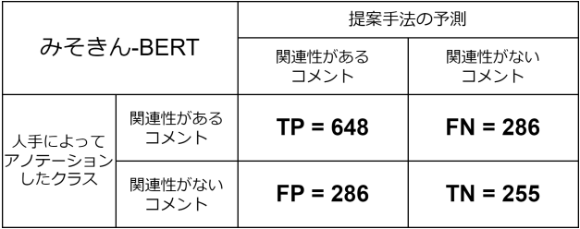
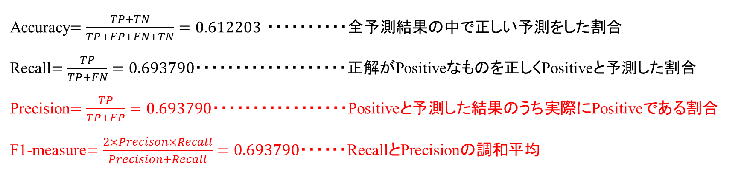
4.実コメントを用いた提案手法の精度評価
提案手法の精度評価
類似度上位934件を「関連性あり」とした場合
アノテーション結果
みそきん（1475件）
関連性あり 934件 約63%
関連性なし 541件 約37%
豚汁（1329件）
関連性あり 882件 約66%
関連性なし 447件 約34%
Accuracy$=\frac{TP+TN}{TP+FP+FN+TN}=0.612203$ ・・・・・・・・・・全予測結果の中で正しい予測をした割合
Recall$=\frac{TP}{TP+FN}=0.693790・・・・・・・・・・・・$・・・・・・・正解がPositiveなものを正しくPositiveと予測した割合
Precision$=\frac{TP}{TP+FP}=0.693790・・・・・・・・・・・・・$・・・・Positiveと予測した結果のうち実際にPositiveである割合
F1-measure$=\frac{2×Precison×Recall}{Precision+Recall}=0.693790・・・・$・・RecallとPrecisionの調和平均

Slide 16
4.実コメントを用いた提案手法の精度評価
提案手法の精度評価 「みそきん」の例
各閾値で予測データのラベル付けをした結果 BERT
 | 上位25%(369件) | 上位50%(737件) | 正解ラベルと同数(934件) | 上位75%(1106件)
Accuracy | 0.503050 | 0.578983 | 0.612203 | 0.614915
Recall | 0.305139 | 0.562098 | 0.693790 | 0.788008
Precision | 0.772357 | 0.712347 | 0.693790 | 0.665461
F1-measure | 0.437452 | 0.628366 | 0.693790 | 0.721568
閾値
評価指標
各閾値で予測データのラベル付けをした結果 TF-IDF
BERT > TF-IDFで精度が良い
提案手法の精度は約6.6割~7.7割
Precisionは0.66~0.77を示す
目的によって閾値を設定する必要がある
 | 上位25%(369件) | 上位50%(737件) | 正解ラベルと同数(934件) | 上位75%(1106件)
Accuracy | 0.490847 | 0.522033 | 0.557966 | 0.567457
Recall | 0.295503 | 0.517130 | 0.650963 | 0.750535
Precision | 0.747967 | 0.655359 | 0.650963 | 0.633815
F1-measure | 0.423637 | 0.578096 | 0.650963 | 0.687254
閾値
評価指標

Slide 17
4.実コメントを用いた提案手法の精度評価
提案手法の精度評価 「豚汁」の例
各閾値で予測データのラベル付けをした結果 BERT
 | 上位25%(369件) | 上位50%(737件) | 正解ラベルと同数(934件) | 上位75%(1106件)
Accuracy | 0.534988 | 0.656884 | 0.703536 | 0.726109
Recall | 0.337868 | 0.617913 | 0.776643 | 0.858276
Precision | 0.897590 | 0.820783 | 0.776643 | 0.760040
F1-measure | 0.490939 | 0.705045 | 0.776643 | 0.806176
閾値
評価指標
各閾値で予測データのラベル付けをした結果 TF-IDF
BERT > TF-IDFで精度が良い
提案手法の精度は約7.6割~8.9割
Precisionは0.76~0.89を示す
「豚汁」より精度が良い
単語抽出の結果に依存
 | 上位25%(369件) | 上位50%(737件) | 正解ラベルと同数(934件) | 上位75%(1106件)
Accuracy | 0.510910 | 0.626787 | 0.665914 | 0.679458
Recall | 0.319727 | 0.595238 | 0.748299 | 0.823129
Precision | 0.849397 | 0.790662 | 0.748299 | 0.728915
F1-measure | 0.464579 | 0.679172 | 0.748299 | 0.773162
閾値
評価指標

Slide 18
5.まとめ
まとめ
研究結果
BTMによる短文集合からのトピック推定
提案手法のPrecision = 0.7~0.8
約7, 8割の精度で商品との関連性があるコメントを抽出できる
今後の課題
様々な条件下での提案手法の有用性を検証
一文の長さ, 文章の総数, コメントの質
文章生成手法の検討
コーパスを学習したデータを取り入れる

Slide 19
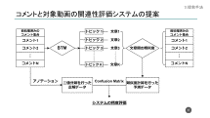
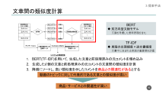
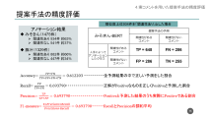
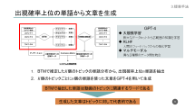
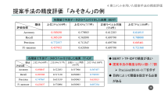
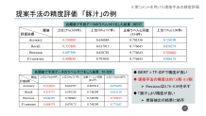
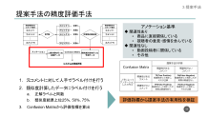
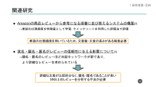
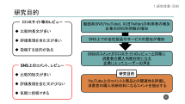
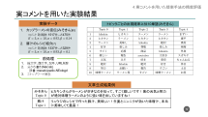
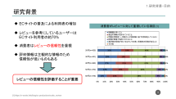
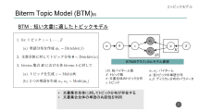
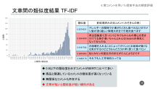
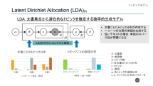
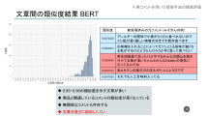
研究背景・目的
3
4
5
トピックモデル
6
7
提案手法
8
9
10
11
実コメントを用いた
提案手法の精度評価
12
13
14
15
16
17

Slide 20
予備スライド1
LDAとの比較

